Slide 1
Алгоритм(дерево) Хаффмана
Подготовила студентка 11-402:
Бабушкина Елизавета

Slide 2

Немного общей информации
Алгоритм Хаффмана (англ. Huffman's algorithm) - это алгоритм сжатия данных, который формулирует основную идею сжатия файлов. Был разработан в 1952 году аспирантом Массачусетского технологического института Дэвидом Хаффманом при написании им курсовой работы. Используется во многих программах сжатия данных, например, PKZIP 2, LZH и др.

Slide 3
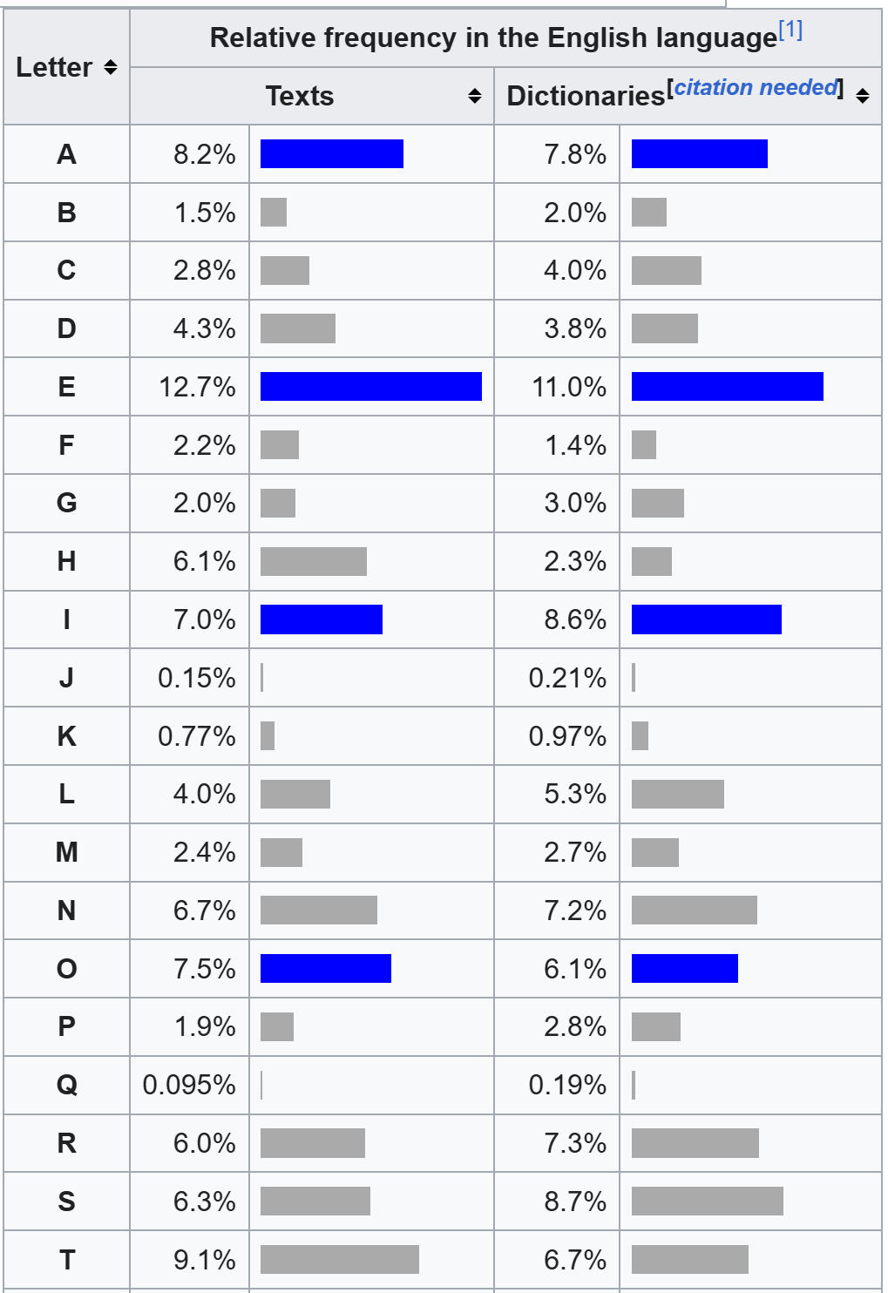
Как работает?
Основная идея заключается в кодировании переменной длины.
При кодировании переменной длины мы присваиваем символам переменное количество битов в зависимости от частоты их появления в данном тексте.
Проблема с кодированием переменной длины заключается лишь в последующем декодировании последовательности.
Чтобы избежать этой неоднозначности, мы должны гарантировать, что наше кодирование удовлетворяет такому понятию, как префиксное правило, которое гарантирует, что ни один код не будет префиксом другого.

Slide 4

Кодирование Хаффмана
Метод основывается на создании бинарных деревьев.
Изначально все узлы считаются листьями (конечными узлами), которые представляют сам символ и его вес (то есть частоту появления).
Внутренние узлы (не листья) содержат вес символа и ссылаются на два узла-наследника.
В полном дереве N листьев и N-1 внутренних узлов. Рекомендуется, чтобы при построении дерева Хаффмана отбрасывались неиспользуемые символы для получения кодов оптимальной длины.

Slide 5
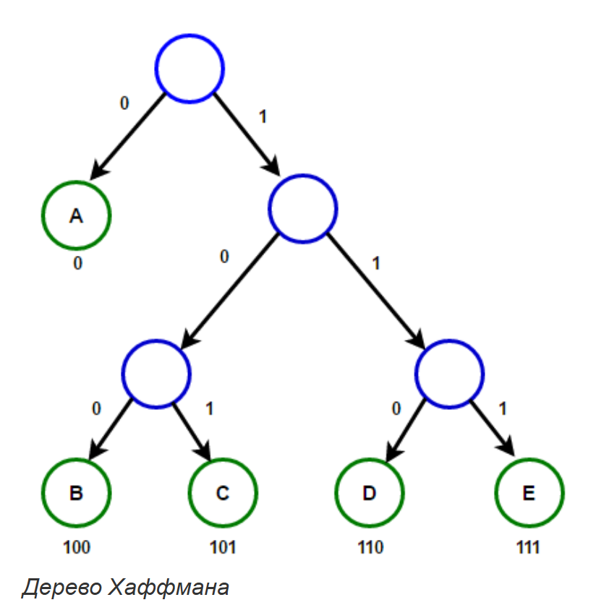
Шаги построения дерева:
Создаем узел-лист для каждого символа и добавляем их в очередь с приоритетами.
Пока в очереди больше одного листа делаем следующее:
Удаляем два узла с наивысшим приоритетом (с самой низкой частотой) из очереди;
Создаём новый внутренний узел, где эти два узла будут наследниками, а частота появления будет равна сумме частот этих двух узлов.
Добавляем новый узел в очередь приоритетов.
Единственный оставшийся узел будет корневым, на этом построение дерева закончится.

Slide 6

Преимущества
Оптимальность префиксных кодов и однозначность декодирования
Сжатие без потерь (Lossless Compression)
В отличие от методов сжатия с потерями, таких как некоторые варианты JPEG для изображений, кодирование Хаффмана является безусловно без потерь. Это означает, что исходные данные могут быть полностью и идеально восстановлены из сжатого представления, бит в бит.
Высокая эффективность для данных с неравномерным распределением символов
Наибольшую выгоду кодирование Хаффмана приносит при работе с данными, где частоты появления символов сильно различаются. Такие данные часто называют "скошенными" или имеющими "неравномерное" распределение.
Простота и скорость кодирования/декодирования (в определенных сценариях)
Несмотря на кажущуюся сложность процесса построения дерева, на современных процессорах скорость кодирования может достигать гигабайтов в секунду. Благодаря возможности использования таблиц поиска (lookup tables) для канонических кодов, процесс декодирования может быть значительно ускорен, снижая вычислительную сложность с логарифмической до линейной относительно длины данных.
Широкое применение в реальных системах
Кодирование Хаффмана лежит в основе множества широко используемых форматов и протоколов. Его можно найти в популярных архиваторах, таких как ZIP, GZIP, PKZIP и LHA, а также в стандартах сжатия изображений (JPEG, PNG) и видео (MPEG).
Экономия места и пропускной способности
Уменьшая размер данных, кодирование Хаффмана напрямую способствует экономии вычислительных ресурсов.

Slide 7

Не преимущества
Требование двух проходов (предварительный анализ частот)
Первый проход необходим для сбора статистической информации о частотах появления каждого символа, на основе которой будет построено кодовое дерево. Второй проход используется для фактического кодирования данных с использованием уже построенного дерева.
Низкая эффективность для данных с равномерным распределением или высокой энтропией
Накладные расходы на хранение таблицы кодирования/дерева
Ограничения при работе с большими алфавитами и длинными кодовыми словами
Компромиссы между степенью сжатия и скоростью
Для обхода проблемы очень длинных кодовых слов и поддержания высокой скорости обработки иногда приходится жертвовать частью коэффициента сжатия.
Проблемы с кэшированием при использовании больших таблиц поиска
Для очень длинных кодовых слов (L) размер таблиц может стать экспоненциально большим (например, 2^L).
Ограничение минимальной длины кода
Минимальная длина кода, которую может присвоить алгоритм Хаффмана, составляет 1 бит.

Slide 8

Сравнение с другими алгоритмами сжатия
Характеристика | Кодирование Хаффмана | Lempel-Ziv (LZW, LZ77/78) | Арифметическое Кодирование
Тип сжатия | Без потерь (Lossless) | Без потерь (Lossless) | Без потерь (Lossless)
Основной принцип | Присвоение переменной длины кодов на основе частоты символов | Замена повторяющихся последовательностей ссылками на словарь | Кодирование всего сообщения в одно число (дробь)
Сложность реализации | Низкая/Средняя (проще, чем Арифметическое) | Средняя | Высокая
Скорость (кодирование/декодирование) | Высокая | Высокая (для LZW) / Средняя (для LZ77/78) | Низкая/Средняя (медленнее Хаффмана)
Коэффициент сжатия | Высокий (для неравномерных данных) | Высокий (для данных с повторяющимися фразами) | Очень высокий (близко к энтропийному пределу)
Требование предв. анализа | Да (для классического) | Нет (адаптивный) | Да (для статического) / Нет (для адаптивного)
Примеры применения | JPEG, MPEG, ZIP, GZIP, PKZIP | ZIP, GZIP, PNG, GIF | JPEG2000, PDF

Slide 9

Спасибо за просмотр)

